Slide 1

Порядок принятия
в члены Профсоюза
и
прекращения членства в Профсоюзе

Slide 2

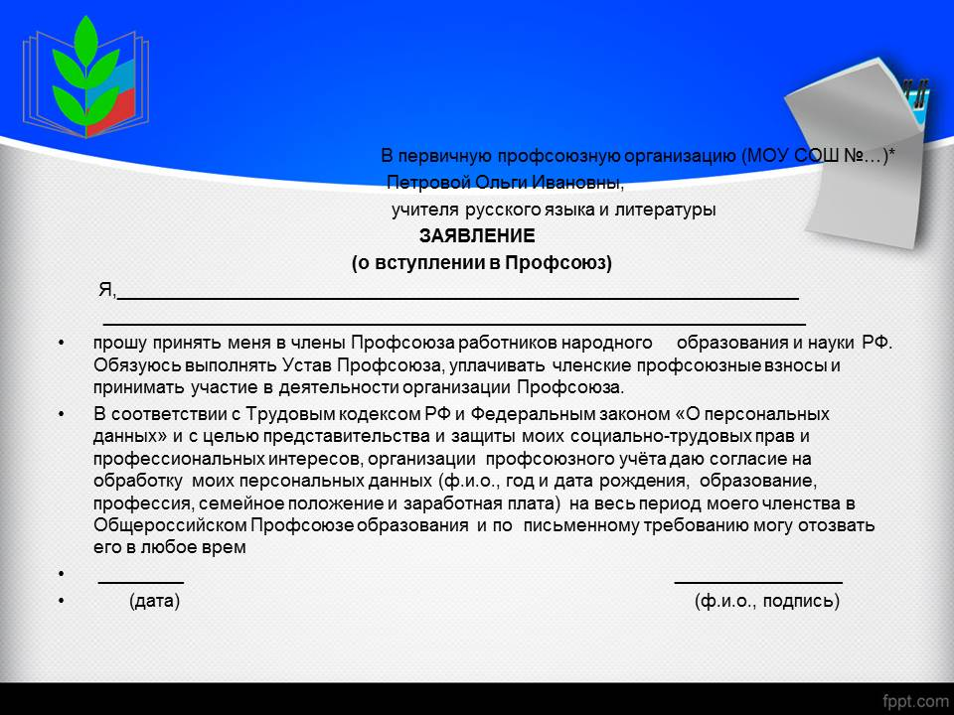
Принятие в члены Профсоюза
По ЛИЧНОМУ ЗАЯВЛЕНИЮ работника, обучающегося в письменной форме в первичную профсоюзную организацию
в случае отсутствия в ОО первички, то в территориальную организацию Профсоюза
Оформляется РЕШЕНИЕМ ПРОФСОЮЗНОГО КОМИТЕТА первичной профсоюзной организации в течение 30 КАЛЕНДАРНЫХ ДНЕЙ
в малочисленных первичках, где избирается профком оформляется решением профсоюзного собрания
в территориальных организациях принимает решение выборный коллегиальный исполнительный орган (президиум)
Решение о принятии в члены профсоюза МОЖЕТ ПРИНИМАТЬСЯ БЕЗ ЛИЧНОГО ПРИСУТСТВИЯ лица, подавшего заявление

Slide 3
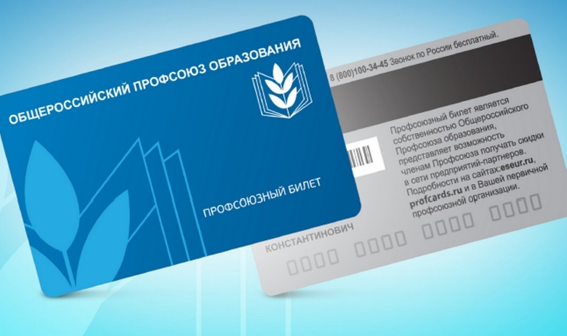
Учет членов Профсоюза
ПРОФСОЮЗНЫЙ СТАЖ исчисляется СО ДНЯ ПОДАЧИ ЗАЯВЛЕНИЯ о вступлении в Профсоюз
Выдается ЭЛЕКТРОННЫЙ ПРОФСОЮЗНЫЙ БИЛЕТ единого образца либо, который удостоверяет членство
Член Профсоюза СОСТОИТСЯ НА УЧЕТЕ В ПЕРВИЧКЕ по ОСНОВНОМУ МЕСТУ РАБОТЫ, УЧЕБЫ
УЧЕТ членов профсоюза осуществляется В ПЕРВИЧКЕ в форме УЧЕТНОЙ КАРТОЧКИ в бумажном или ЭЛЕКТРОННОМ ВИДЕ

Slide 4
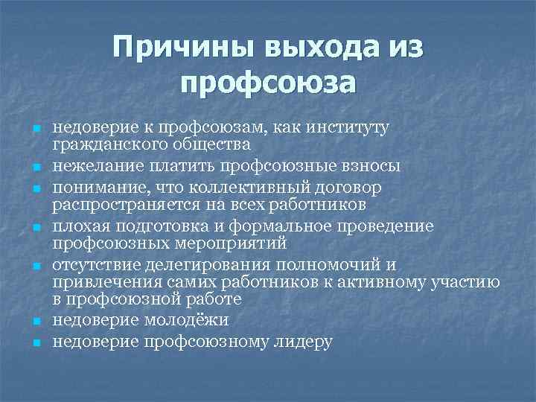
Прекращение членства в Профсоюзе
В СЛУЧАЯХ:
добровольный выход
прекращение трудовых отношений, отчисления обучающегося
Не применяется в случае зачисления или приема на работу в организацию в течение шести месяцев
выход на пенсию с прекращением трудовых отношений, если пенсионер не изъявил в письменной форме желание остаться в Профсоюзе
избрание члена Профсоюза в выборные руководящие органы другого профсоюза
смерти
исключения из Профсоюза

Slide 5
Прекращение членства в Профсоюзе
ДОБРОВОЛЬНЫЙ ВЫХОД
со дня подачи заявления о выходе
оформляется решением профсоюзного комитета,
в малочисленных – профсоюзного собрания
ЛИЦО, ПРЕКРАТИВШЕЕ ЧЛЕНСТВО В ПРОФСОЮЗЕ ТЕРЯЕТ ПРАВО НА:
ПРОФСОЮЗНУЮ ЗАЩИТУ,
ПОЛЬЗОВАНИЕМ ОБЩИМ ПРОФСОЮЗНЫМ ИМУЩЕСТВОМ,
ПРОФСОЮЗНЫМИ ЛЬГОТАМИ И ПРЕИМУЩЕСТВАМИ
СУММА УПЛАЧЕННЫХ ИМ ЧЛЕНСКИХ ВЗНОСОВ НЕ ВОЗВРАЩАЕТСЯ

Slide 6
Прекращение членства в Профсоюзе
ИСКЛЮЧЕНИЕ
неуплата взносов в течение трех месяцев подряд
неисполнение членом Профсоюза обязанностей по Уставу
совершение действий (бездействий), нанесших вред либо ущерб Профсоюзу, организации Профсоюза, в том числе распространение сведений порочащих деловую репутацию Профсоюза, организации Профсоюза
однократное грубое неисполнение председателем (заместителем) организации Профсоюза, уставных норм и решений выборных органов вышестоящих организаций
РЕШЕНИЕ СОБРАНИЯ/КОНФЕРЕНЦИИ
ЛИЧНОЕ присутствие ЧП
НЕ МЕНЕЕ 2/3 голосов
В случае НЕЯВКИ ЧП без уважительной причины можно рассматривать
В ЕГО ОТСУТСТВИЕ

Slide 7
Порядок принятия и прекращения членства в Профсоюзе
Лицо, исключенное либо вышедшее добровольно,
может вновь принято в Профсоюз на общих основаниях, но НЕ РАНЕЕ ЧЕРЕЗ ОДИН ГОД И ШЕСТЬ МЕСЯЦЕВ.
Профсоюзный СТАЖ в этом случае исчисляется
С ДАТЫ ПОСЛЕДНЕГО ПРИНЯТИЯ В ПРОФСОЮЗ

Slide 8
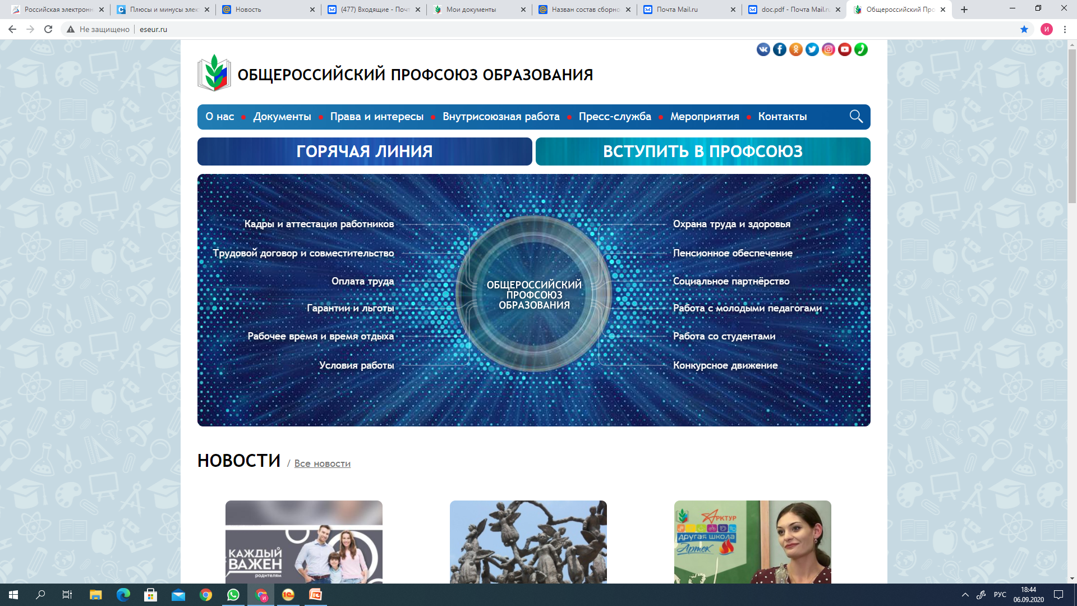
Электронный прием
Версия 1.0.
в

Slide 9
Электронный прием в Профсоюз –
ДОПОЛНИТЕЛЬНЫЙ СОВРЕМЕННЫЙ
способ организации работы по приему в Профсоюз

Slide 10
Преимущества электронного Приема в Профсоюз
автоматизация приема в Профсоюз от подачи заявления членом Профсоюза до оформления постановления профсоюзного комитета ППО
экономия временных и трудовых ресурсов профсоюзного актива и членов Профсоюза
повышение корпоративного сознания
уменьшение материальных издержек ППО
оперативное получение членом Профсоюза виртуального дубликата электронного профсоюзного билета
оперативное получение членом Профсоюза информации о деятельности организаций Профсоюза и Профсоюза (полезные ссылки) и наличии дополнительных видов социальной поддержки (Profcards, СКС-бонус, предложения партнеров Профсоюза и др.)
уменьшение бумажного архива ППО
снижение риска потери и порчи документов

Slide 11
Недостатки электронного Приема в Профсоюз
требования к технической квалификации профсоюзного актива и членов Профсоюза
непрерывность рабочих процессов (зависимость от наличия и качества интернета, характеристик используемого оборудования)
человеческий фактор (некорректный ввод данных, несвоевременность обработки поступивших заявлений)

Slide 12
10 шагов электронного вступления в Профсоюз
зайти на сайт Общероссийского Профсоюза образования или другой организации Профсоюза
нажать на кнопку «Вступить в Профсоюз»
зарегистрироваться в личном кабинете, указав свой адрес электронной почты
для подтверждения регистрации перейти по ссылке, полученной с адреса confirmation@eseur.ru
получить шестизначный код простой электронной подписи и ввести его в личном кабинете
заполнить сведения, необходимые для вступления в Профсоюз
ознакомиться с соглашением об использовании аналога собственноручной подписи и принять его, поставив галочку в соответствующем поле
дать согласие на обработку персональных данных Профсоюзу, поставив галочку в соответствующем поле
ознакомиться с полученными на электронную почту заполненными автоматически и подписанными простой электронной подписью заявлениями о вступлении в Профсоюз, о безналичном перечислении членских профсоюзных взносов и согласием на обработку персональных данных организациям Профсоюза и Профсоюзу
получить письмо-приветствие с виртуальным дубликатом электронного профсоюзного билета и полезными ссылками

Slide 14
Для корректной работы сервиса «Электронный прием в Профсоюз» председателю ППО необходимо:
получить доступ в АИС «Единый реестр Общероссийского Профсоюза образования» (далее – АИС)
заполнить обязательные поля во вкладках паспорта ППО в АИС и своевременно актуализировать данные
выстроить структуру ППО (если в ППО входят профсоюзные организации структурных подразделений образовательных организаций и /или профсоюзные группы) во вкладе список ЧП в паспорте ППО в АИС
обеспечить информирование работников/обучающихся (студентов) о возможности электронного вступления в Профсоюз

